Slide 1
Настройка двух сетевых соединений на одном сервере
Для студентов ССА 3 курса

Slide 2
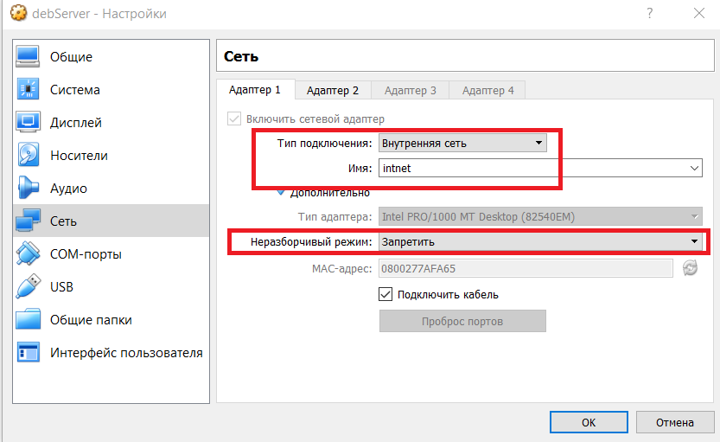
Настройка сетевых интерфейсов в виртуальной машине
Важно, когда настаиваем подключение для внутренней сети, неразборчивый режим запретить

Slide 3
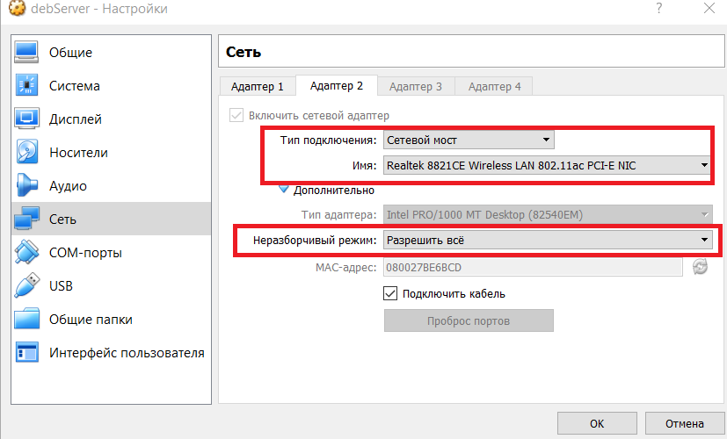
Настройка подключения, по которому сервер будет обращаться в Интернет
Важно, при настройке интернет соединения разрешить все

Slide 4
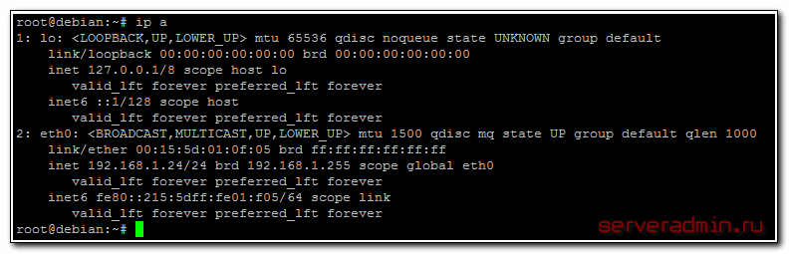
После команды ip a должно вывести такое сообщение
Если что наша карточка не показывает своего статуса.
В нашем случае не будет показываться та, что настроена на внутреннюю сеть

Slide 5
Команда запуска редактирования сетевых настроек
По данной команде отрывается для редактирования файл interfaces в котором хранятся настройки установленных в компьютер сетевых карточек, для взаимодействия как с внутренней сетью так и с внешней сетью Интернет

Slide 6
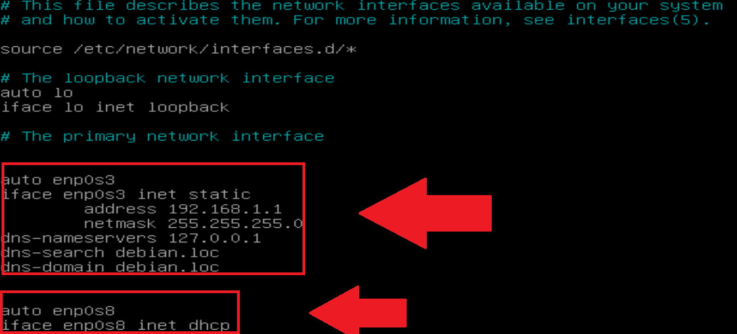
Настройка статики по первому интерфейсу
Здесь мы указываем статический адрес
Здесь мы указываем статический адрес для получение адреса от базовой машины
Важно, что бы подсети не совпадали. То есть если роутер имеет адрес 192.168.0.1, то в вашей подсети сети должны быть по типу 192.168.1.1

Slide 7
После всех настроек важно перезагрузить сетевой сервис

Slide 8
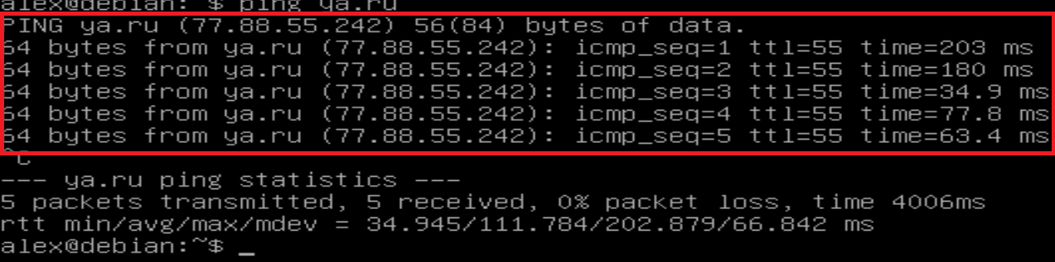
Если у вас выдает сообщение об ошибке, что то настроено не так.
Пройдитесь еще раз по презентации

